Slide 1

GROUP 6
图形学第四次研讨
主讲：李鑫，
钟昊，李雨峤

Slide 2
01
纹理
textures
02
光照
目录
CONTNET
Light
03
材质
specularFactor
04
演示
show

Slide 3
01
纹理
texture

Slide 4
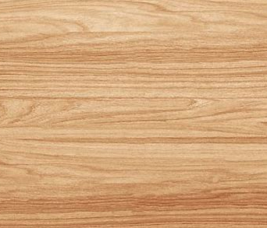
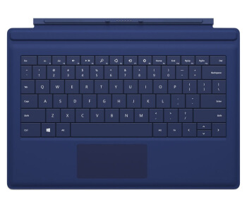

纹理样式
椅子纹理
键盘纹理
桌面纹理
Image texture
Image texture
1*8 array

Slide 5
纹理和颜色冲突解决
texture2D(u_texture, v_texCoord)*u_color
另给个Uniform 判断是否有纹理
有纹理时就是用纹理，没有纹理时就用u_color
设置一个纯白色的纹理
设置一个纯白色的纹理，在需要用纹理时U_color设为[1,1,1,1],需要用颜色时用白色纹理和u_color相乘

Slide 6
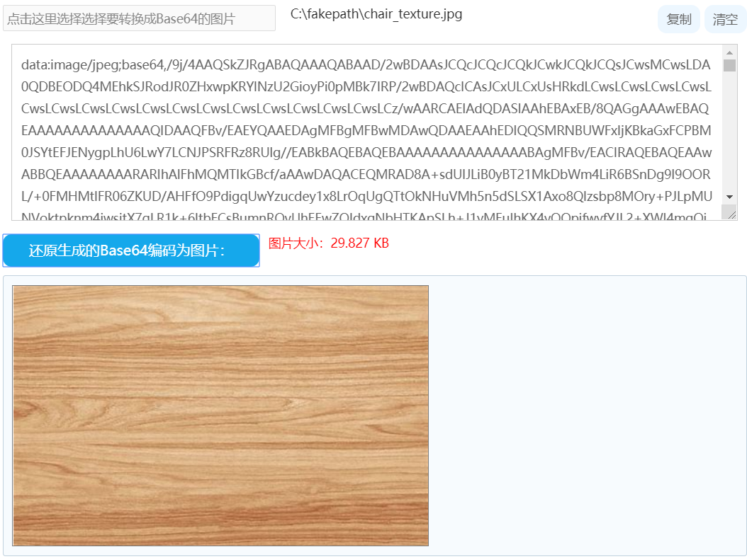
Cross origin
MEDIA PRODUCTION
$99
Image通过base64编码放进代码中
ADVERTISING
$199
SOCIAL MANAGER
$75
PHOTOGRAPHY
$299

Slide 7
02
光照（Phong）
=环境光+镜面反射光+漫反射光

Slide 8

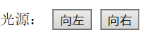
点光源
初始位置：
lightPosition = [1,8,10]
可以沿x轴方向左右移动

Slide 9
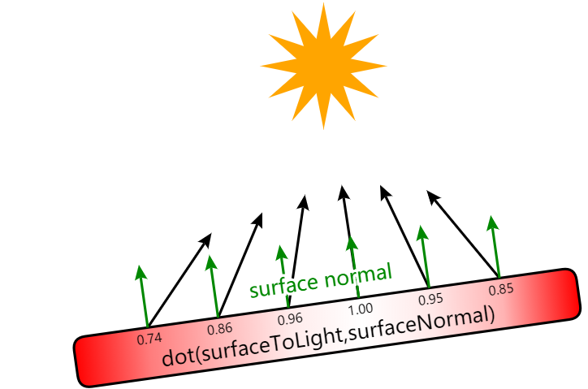
漫反射光
dot(a_normal, surfaceToLight)

Slide 10
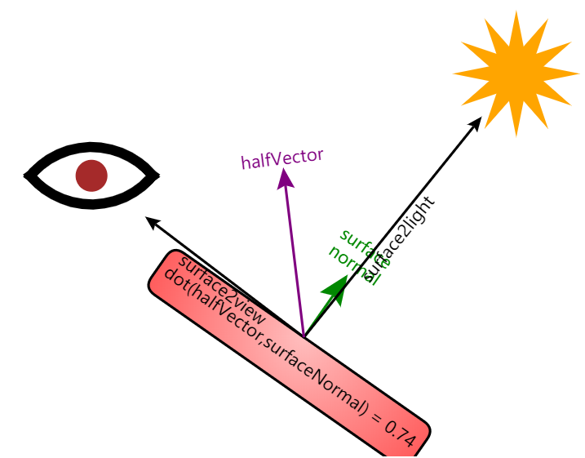
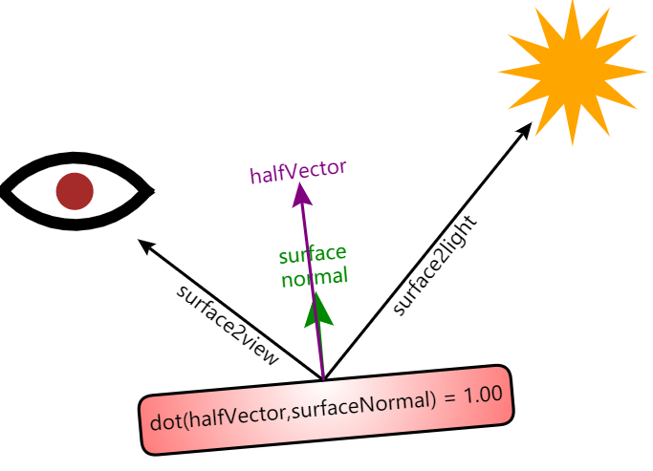
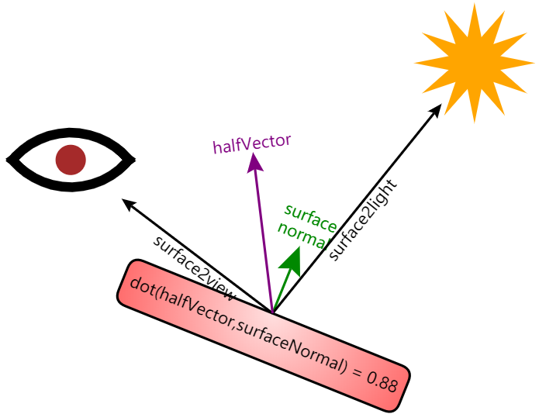
镜面反射光
Pow(max(dot(halfVector,surfacenormal),0),shininess)
*specularFactor

Slide 11


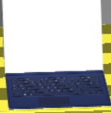
材质
地板
电脑屏幕
桌面
specularFactor:0.5
Shininess:30
specularFactor:1
Shininess:100
specularFactor:0
Shininess:100

Slide 12
04
演示部分

Slide 13
2019
感谢聆听

